Slide 1

ДГ”Щастливо детство”с.Брест,обш.Гулянци,обл.Плевен
Ул.Отец Паисий №4, email:odz_brest@av.bg
Кое е важно за нас?
Кой сме ние?
Как работим?
Какво можем да ви предложим?
Родители и учители
“Заедно можем повече”

Slide 2
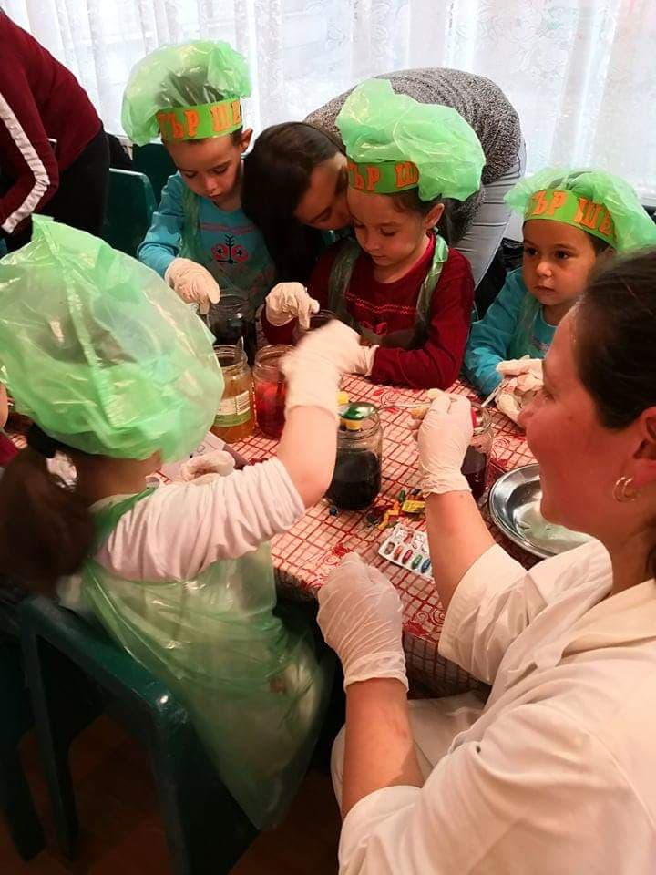
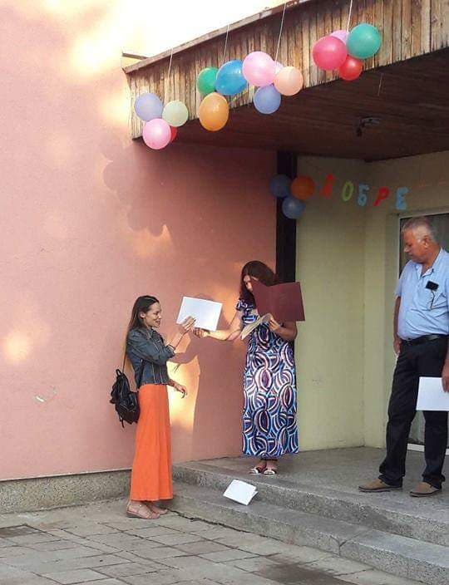
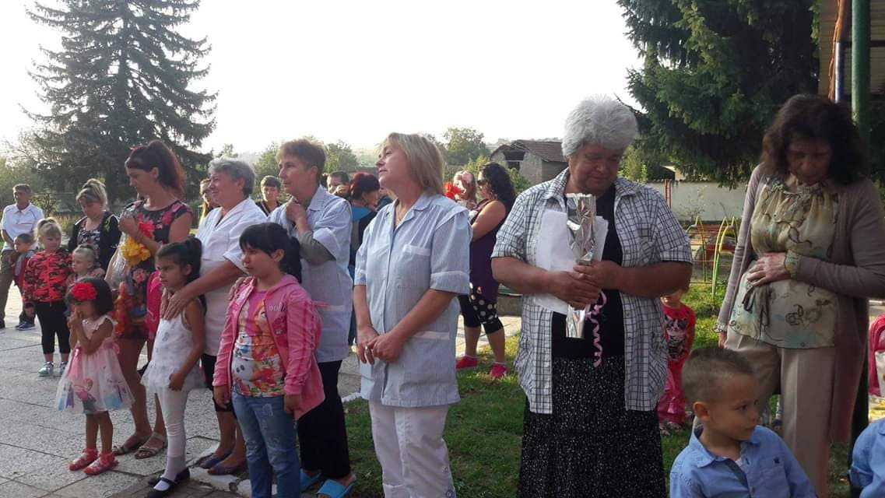
Съвместните дейности и инициативи,са
ежедневие и приятно преживяване за
родители и екипа на детската градина.

Slide 3
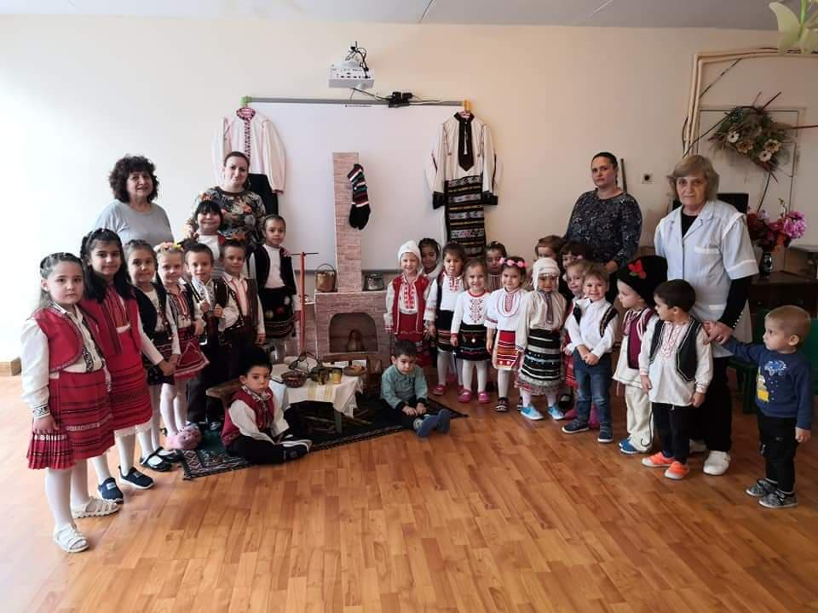
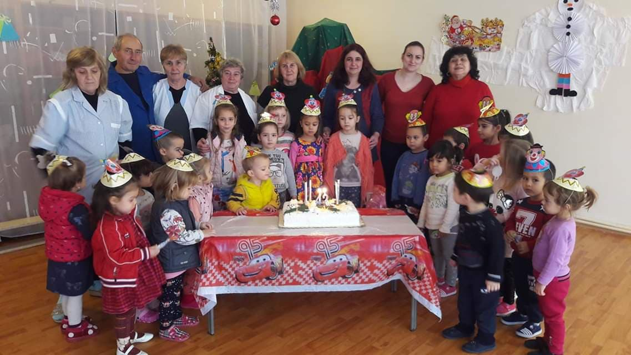
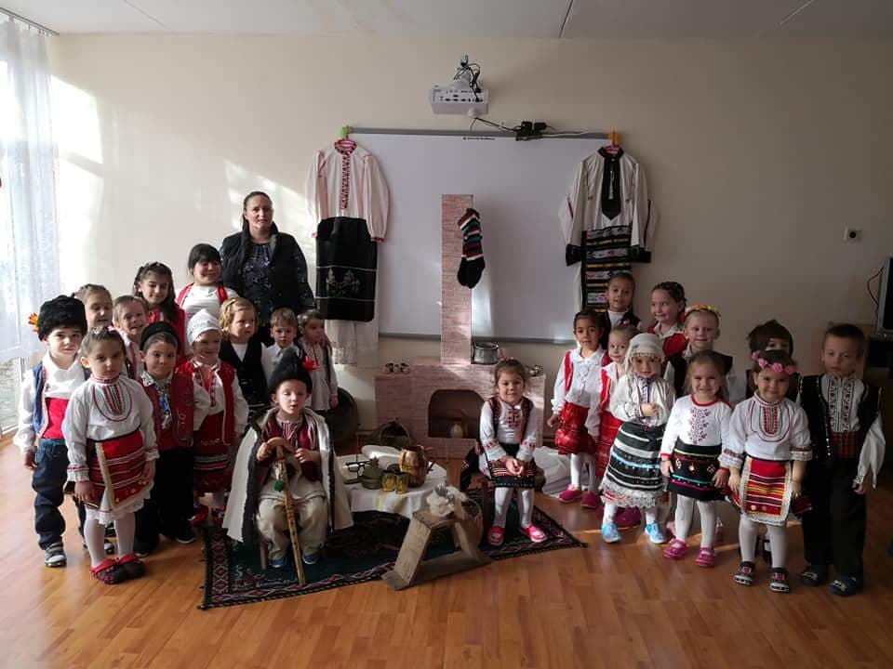
Рожден ден на детската градина
Празниците и народните обичаи са на почит и уважение и целия екип се старае
винаги да е различно и интересно
за децата и техните родители.
Празник на Християнското семейство

Slide 4
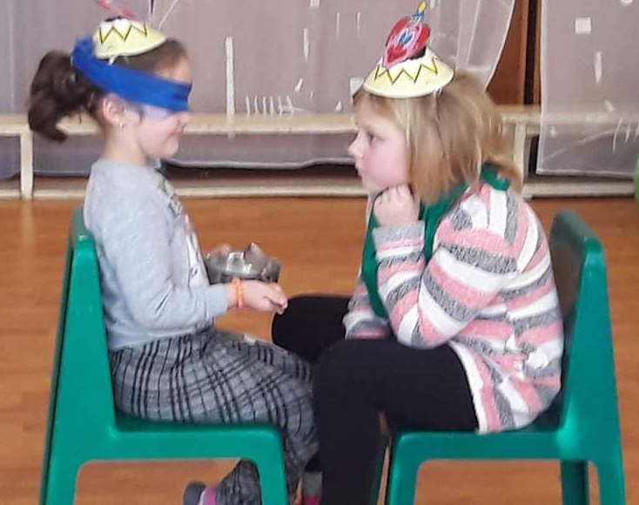
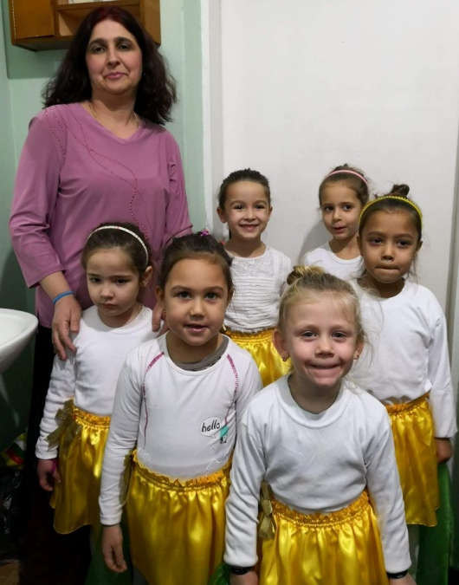
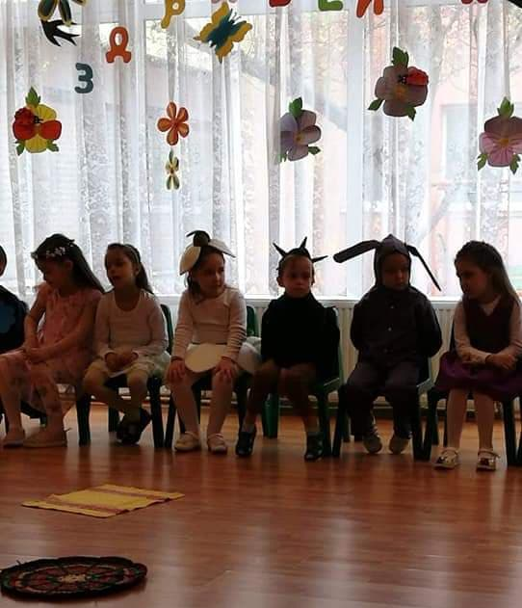
Игрите и забавленията са от любимите на нашите талантливи деца.
Те успешно и много атрактивно взимат участие и на голямата сцена при съвместната ни работа с НЧ.”Н.Й.Вапцаров”с. Брест

Slide 5
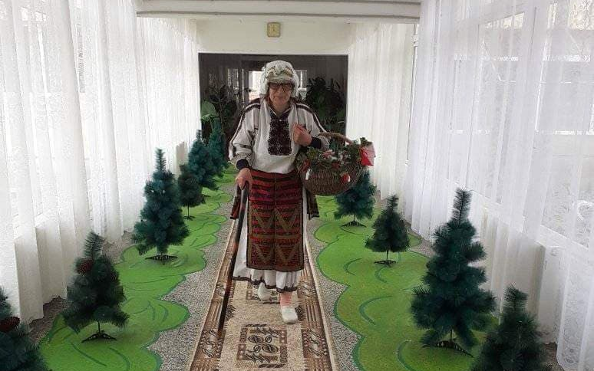
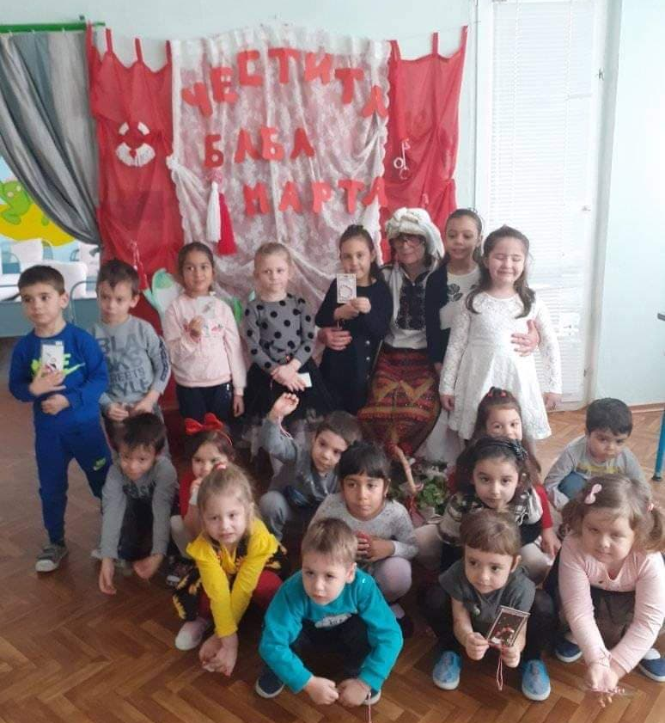
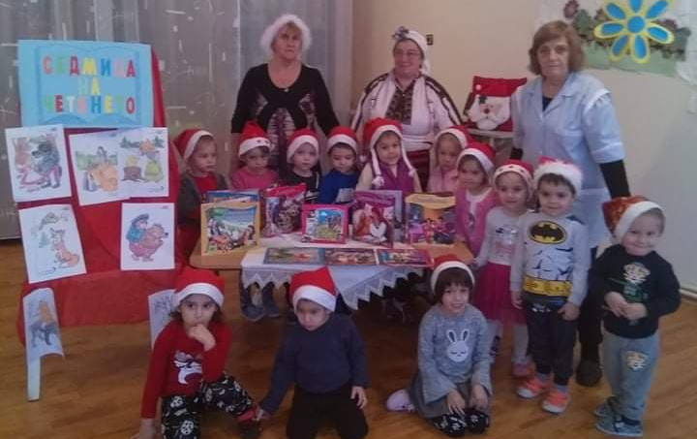
Баба Марта бързала на нашите
дечица мартенички вързала
Екипа на детската градина всеки път с радост
се включва във всички инициативи свързани с детските приказки и книжки.

Slide 6
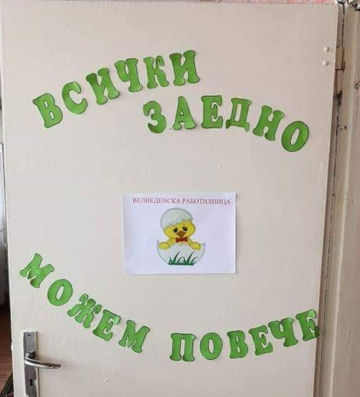
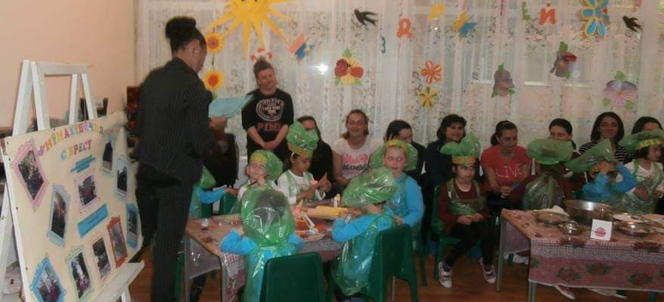
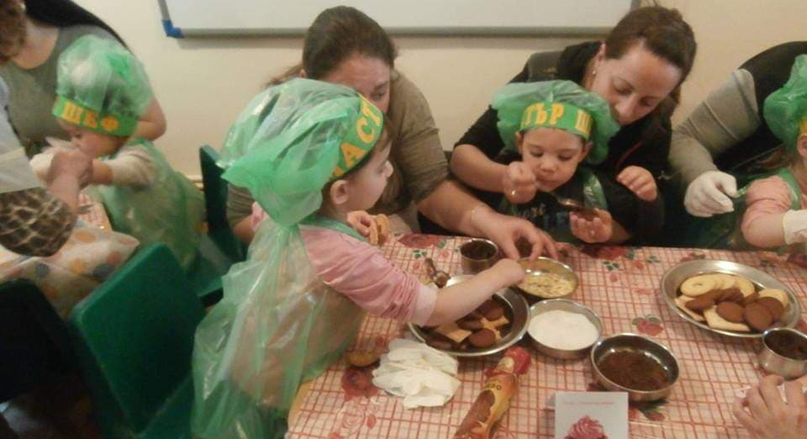
Родители и всички деца с радост
взимат участие в много от проведените
инициативи.
Една от основните цели заложени във
визията на нашата градина е “Заедно ръка за ръка
родите и учители към върха “

Slide 7
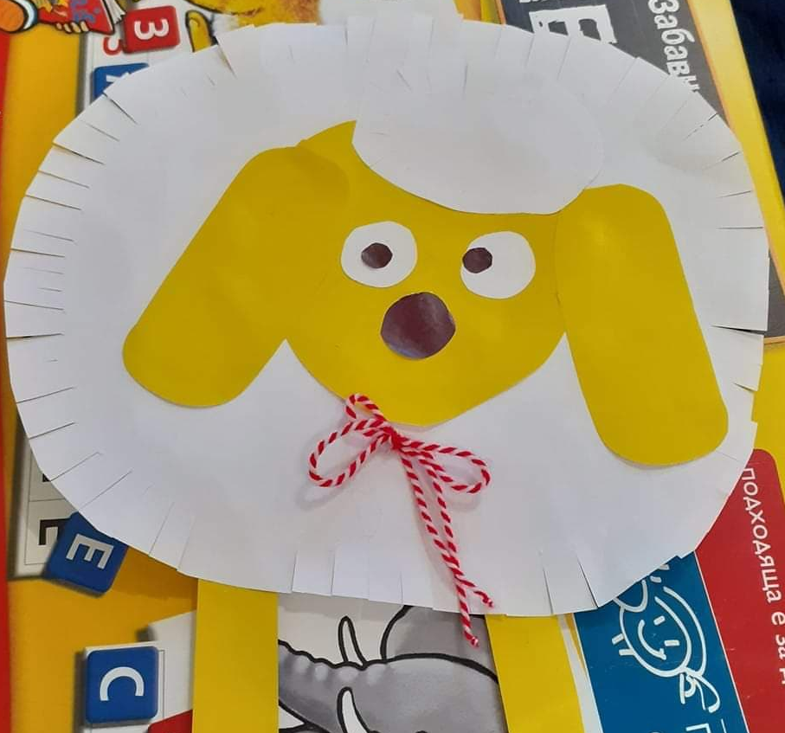
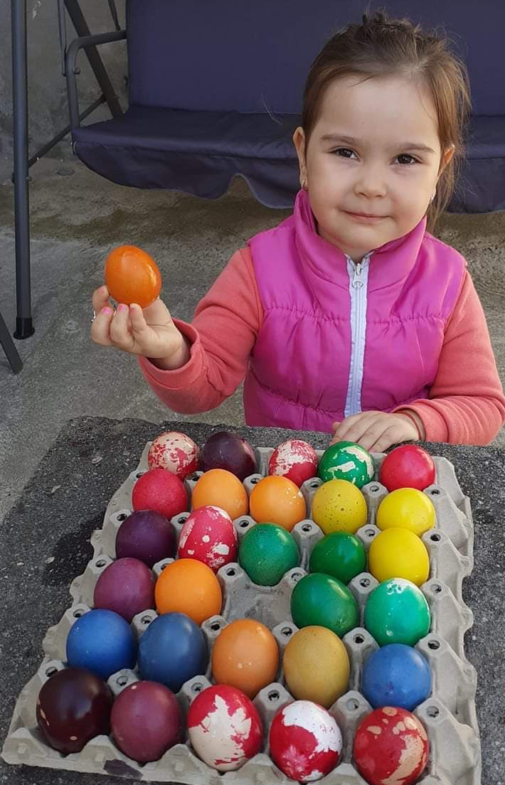
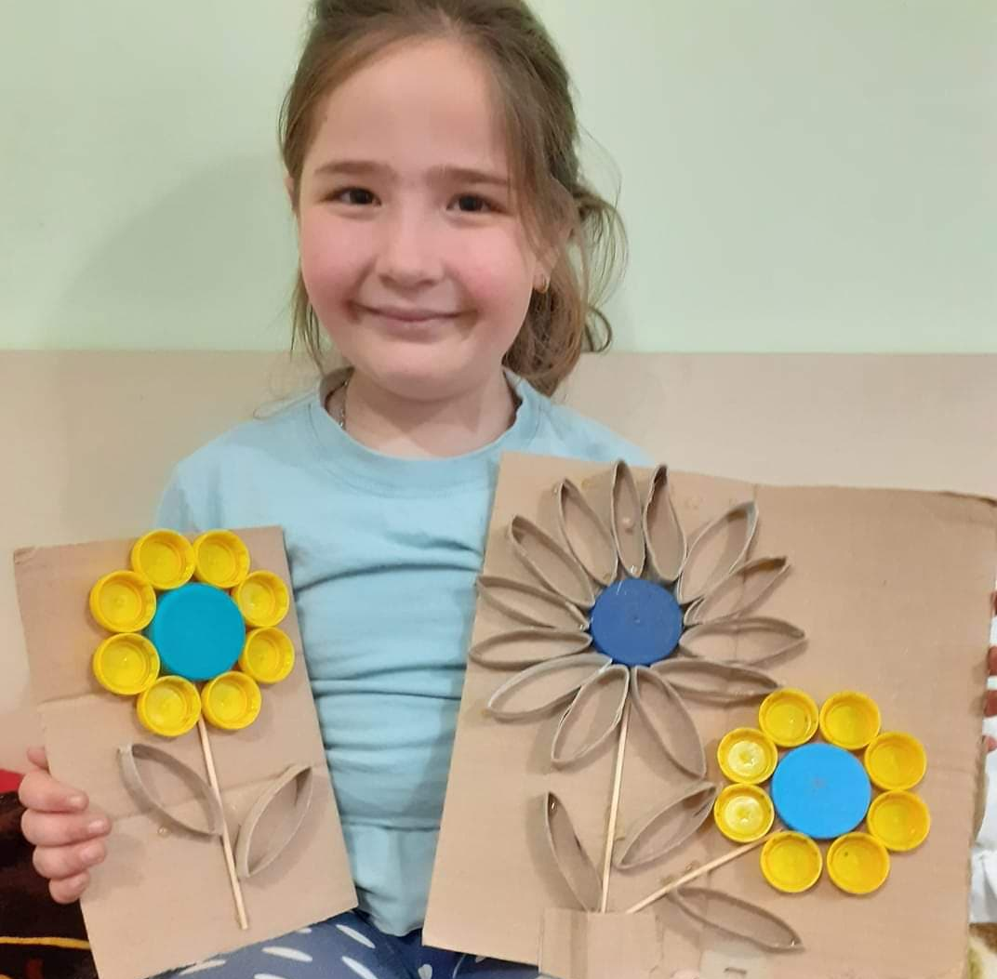
Нашите отзивчиви родители
дори в създалото се извънредно
положение изключително усърдно
изпълняват поставените от нас задачи
макар и от разстояние .

Slide 8
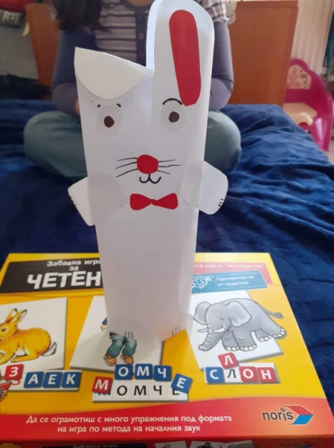
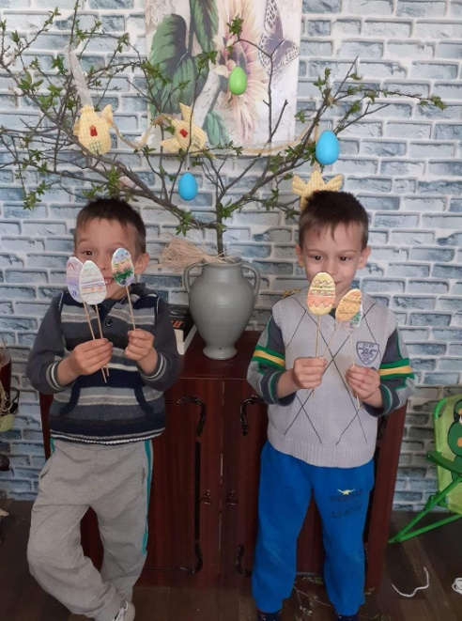
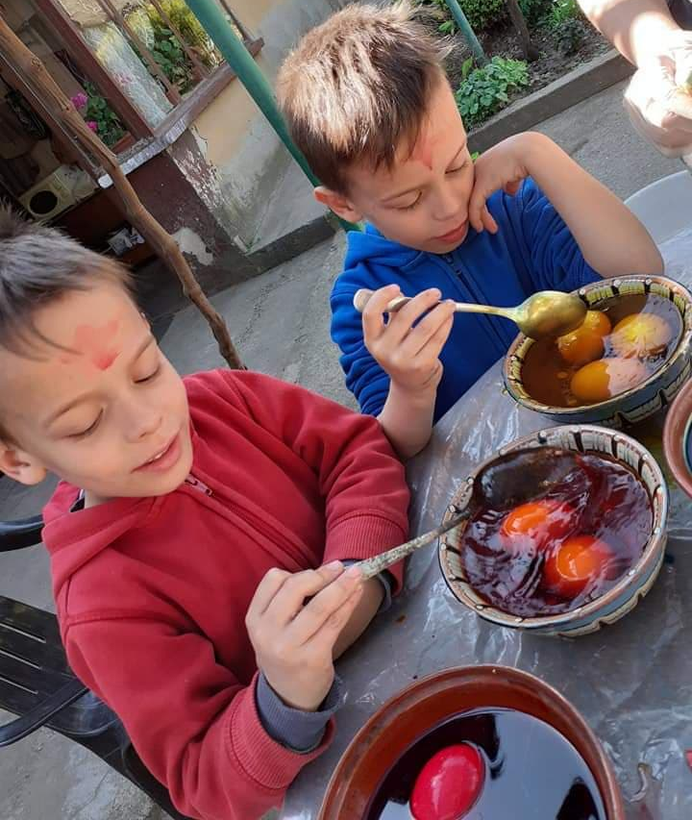
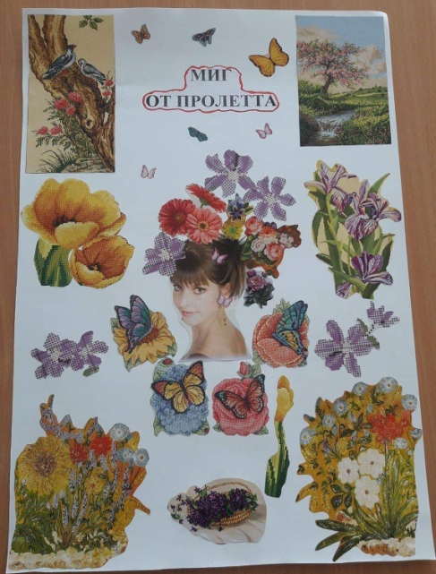
Още от творчеството
на нашите прилежни
деца.

Slide 9
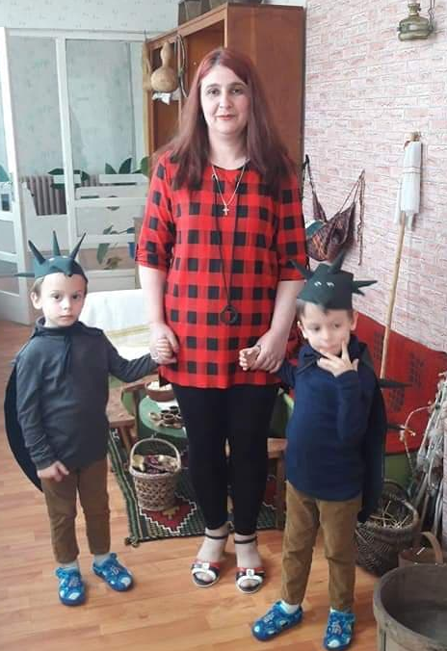
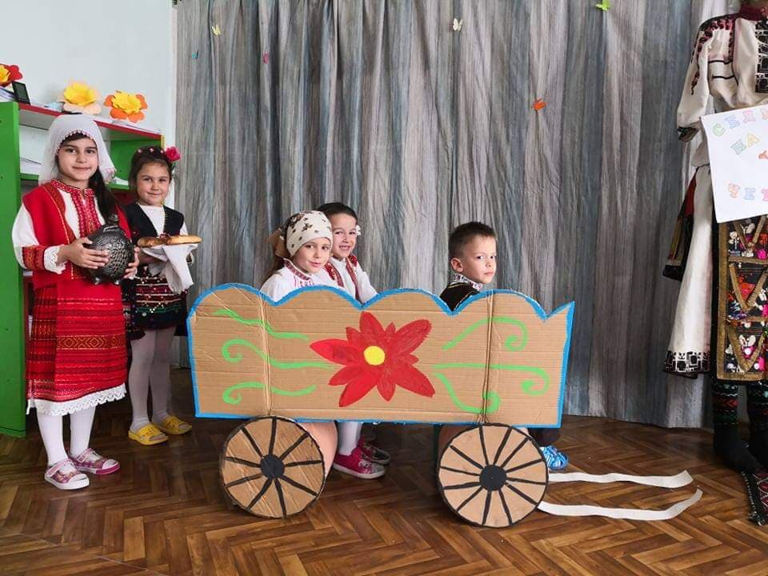
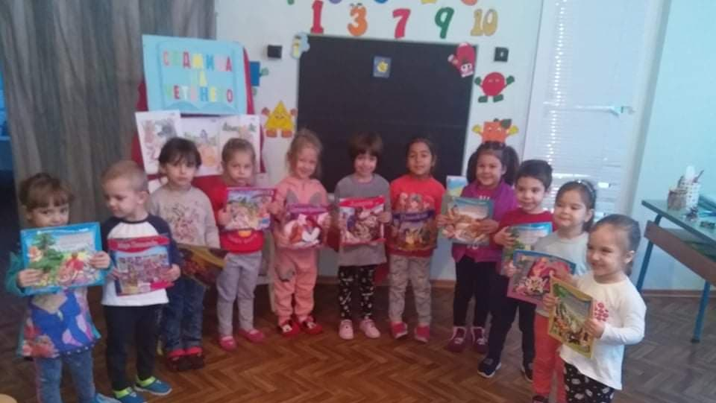
Четенето и драматизирането
на любими приказки са едни
от най-предпочитаните занимания
за децата и техните родители.

Slide 10
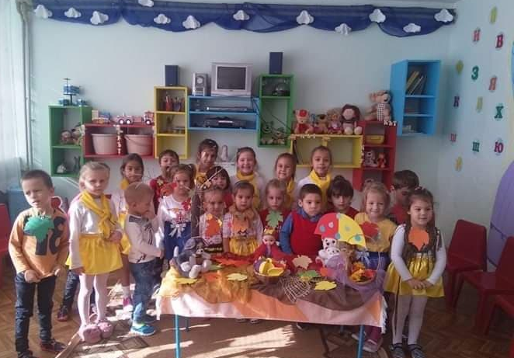
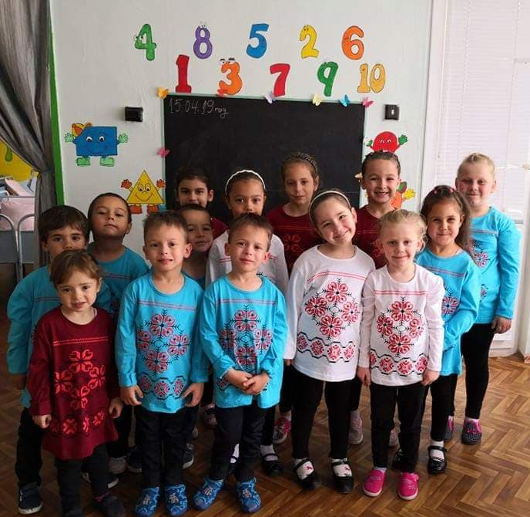
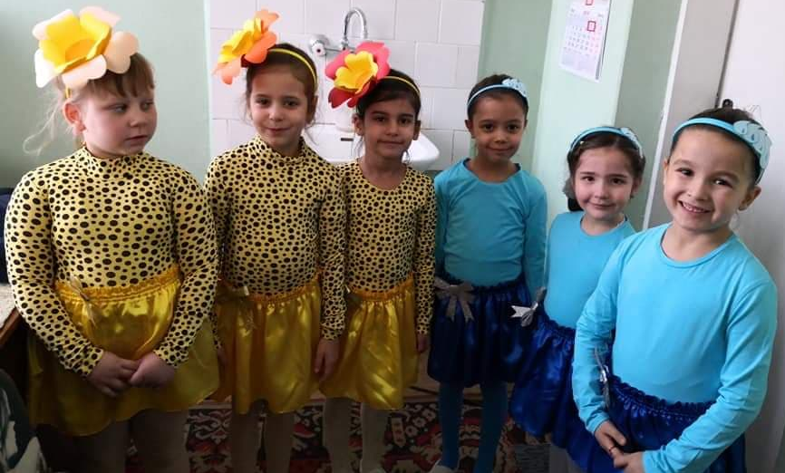
За нас винаги са били
изключително важни
малките детайли -за това
с помощта на родителите децата
винаги са с различни и тематични сценични костюми,които създават
самочувствие за тях и радост за
зрителите.

Slide 11
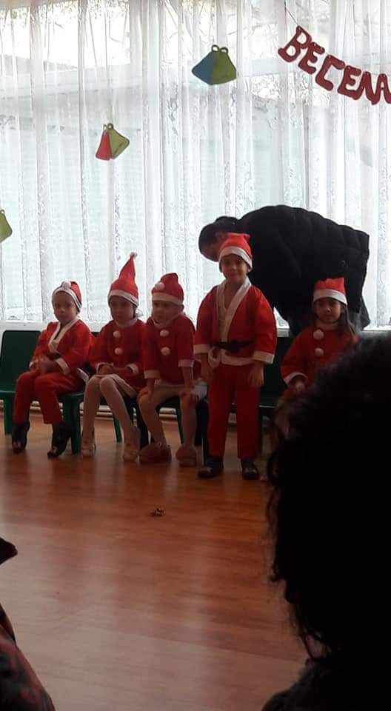
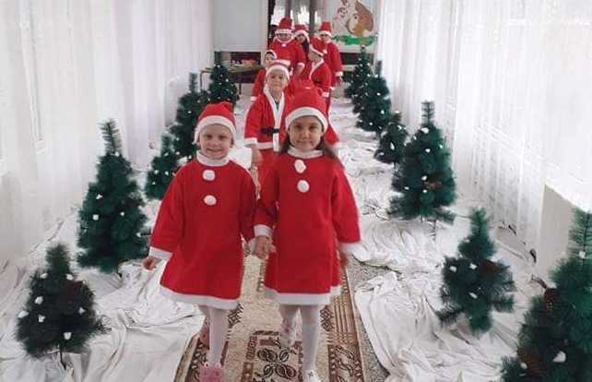
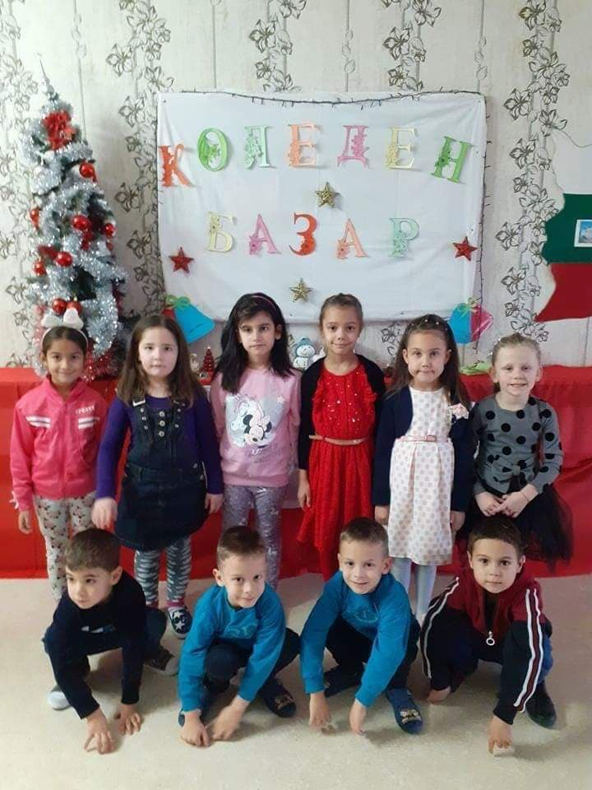
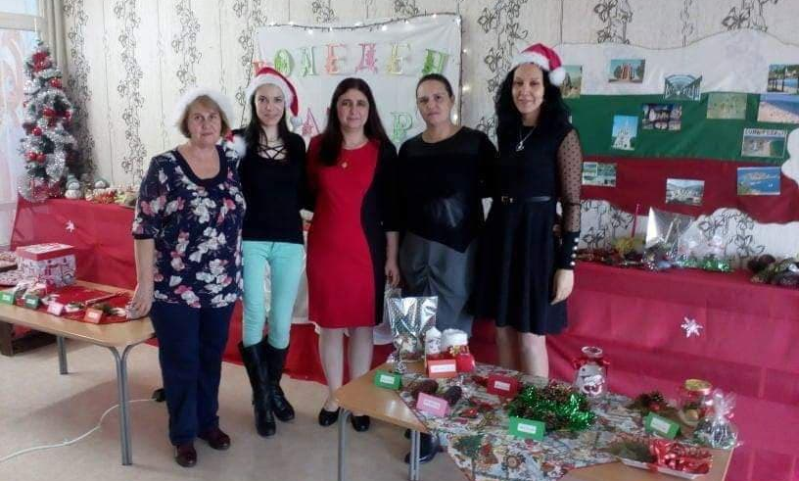
Поредната съвместна инициатива ,с която може да се похвали детската градина е ‘Коледния ни базар”,
в който участието на родители беше изключително дейно.

Slide 12
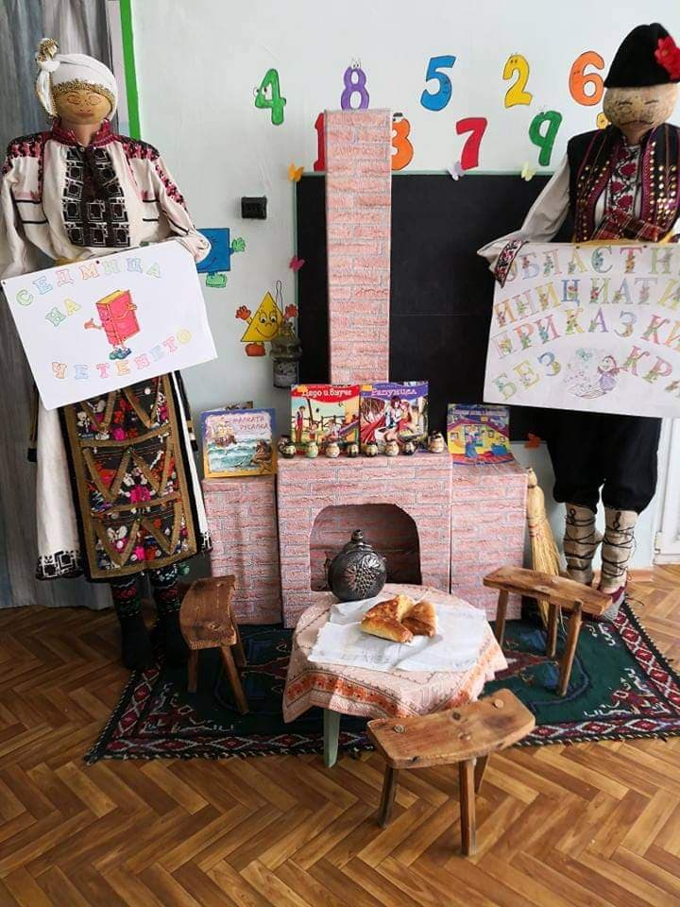
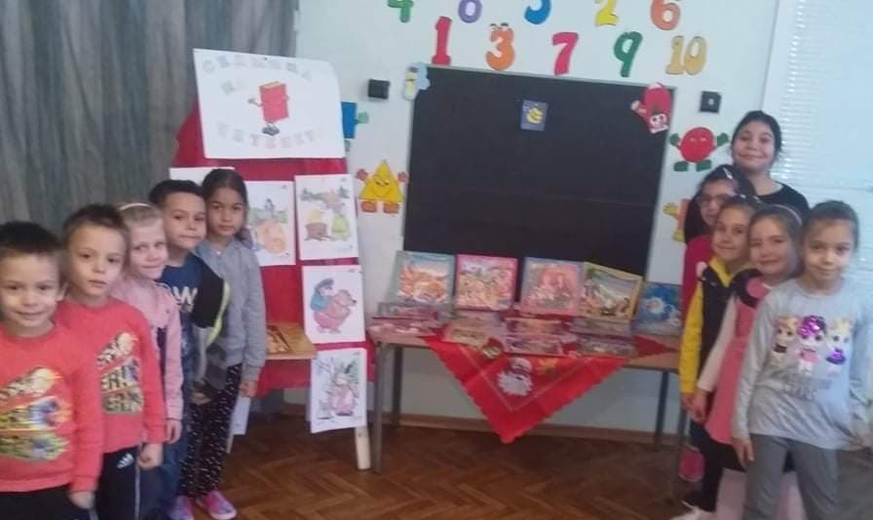
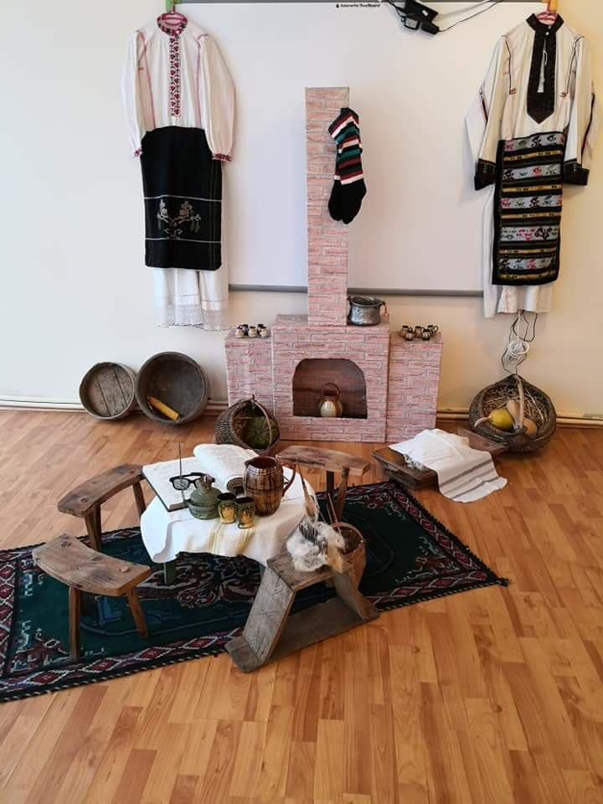
Нашата детска градина цени дълбоко народния дух и традиции и се стреми да възпитава това и в децата, с които работим.Притежаваме изключително богат Етно кът, реновирани помещения и красив двор с много съоръжения. Ако все още не сте решили къде да поверите своето дете ние сме точното място!
Заповядайте и се убедете сами!

Slide 13
Това е нашия задружен екип с директор Елза Иванова

